Slide 1
4．(2021·宁波市咸祥中学高一期中)下列关于路程和位移的说法中正确的是( ) A．物体沿直线向某一方向运动时，通过的路程就是位移 B．位移是矢量，位移的方向就是物体运动的方向 C．物体两次通过的路程不相等时，位移不可能相等 D．物体通过一段路程，位移可能为零
D

Slide 2
10．在一维坐标系中，某时刻A、B两物体的位置坐标分别为x_{A}＝＋2 m，x_{B}＝－3 m，以后某段时间内A、B两物体在坐标轴上的位移分别为Δx_{A}＝＋2 m，Δx_{B}＝－3 m，下列说法正确的是( ) A．此刻A距离坐标原点比B更远 B．此刻B物体处于坐标轴的负半轴上 C．这段时间内，A的位移较大 D．这段时间末，B物体到达了坐标原点处
B

Slide 3
例4、一质点在X轴上运动，共运动5s钟，已知各时刻质点位置
如图，请回答下列问题？
t=3s
t=5s
t=4s
t=2s
t=0s
t=1s
-7
-6
-5
-4
-3
-2
-1
0
1
2
3
4
5
X/m
① 质点在前3s 内的位移和路程：
△x₃=－1m
S₃＝17m
② 质点在最后1秒内的位移和路程：
2
③ 质点在第___s内位移最大:
△x₅=8m
S₅＝8m
△ x_{Ⅱ}=－9m

Slide 4
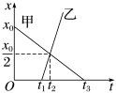
针对训练 (多选)如图所示为甲、乙两物体相对于同一参考系的x－t图像．下列说法正确的是( )
ABD
A．甲、乙两物体的出发点相距x₀ B．甲物体比乙物体早出发的时间为t₁ C．甲、乙两物体同向运动 D．甲、乙两物体在t₂时刻相遇

Slide 5
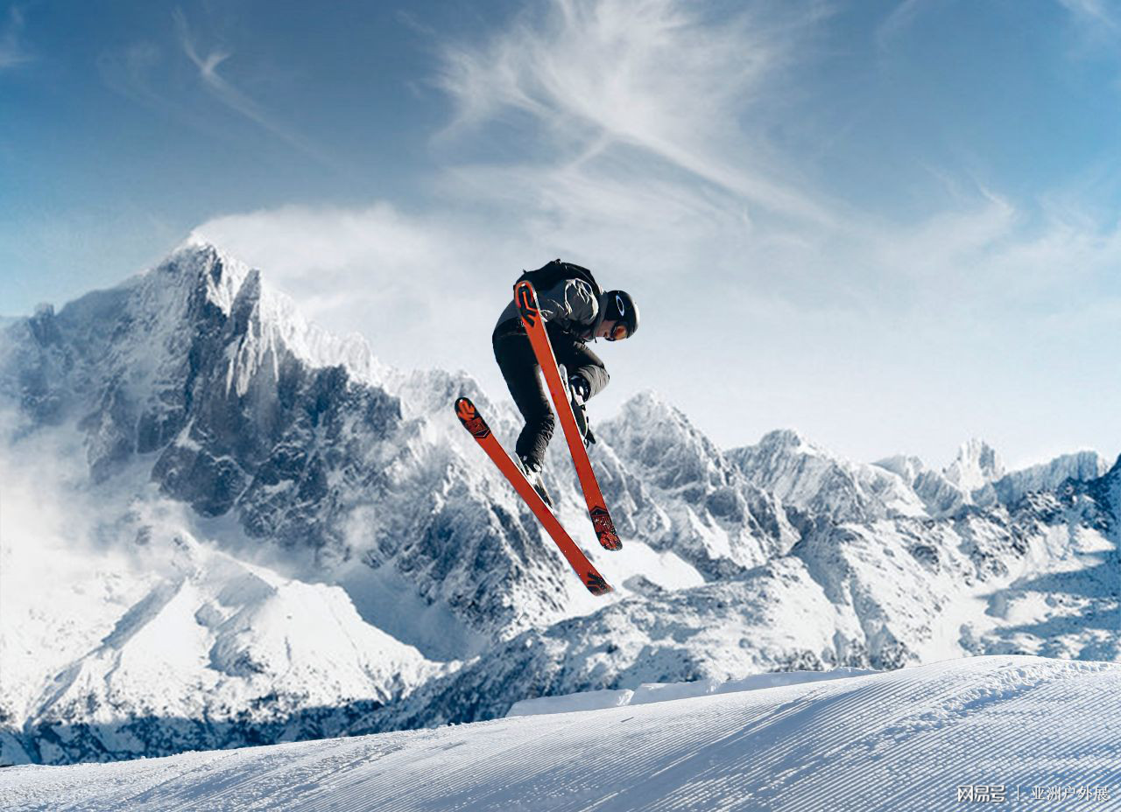
《运动的描述》
1.3 位置变化快慢的描述——速度
不了解运动，就不了解自然
——亚里士多德

Slide 6
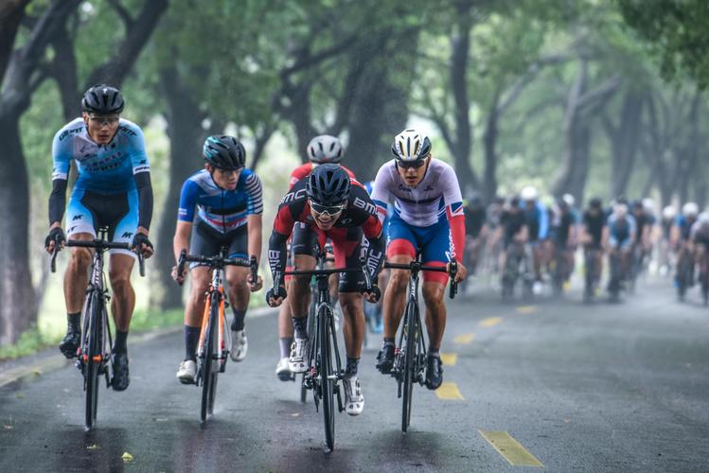

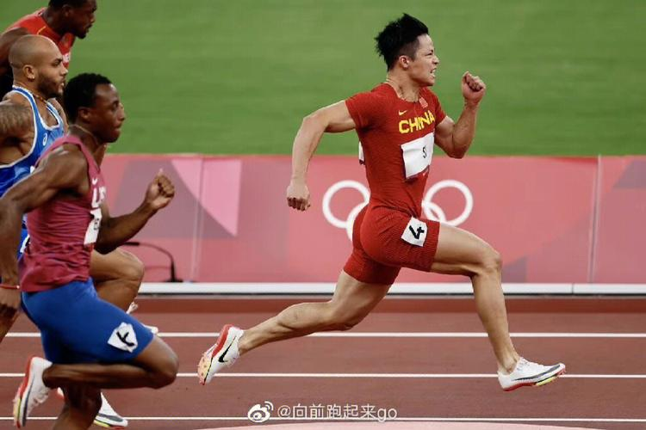
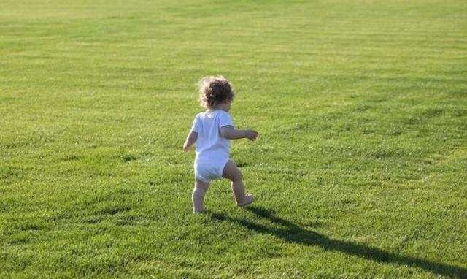
比赛中风驰电掣的骑手
海滩边牵手而行的老人
跑道上势如疾风的身影
蹒跚学步的孩子

Slide 7
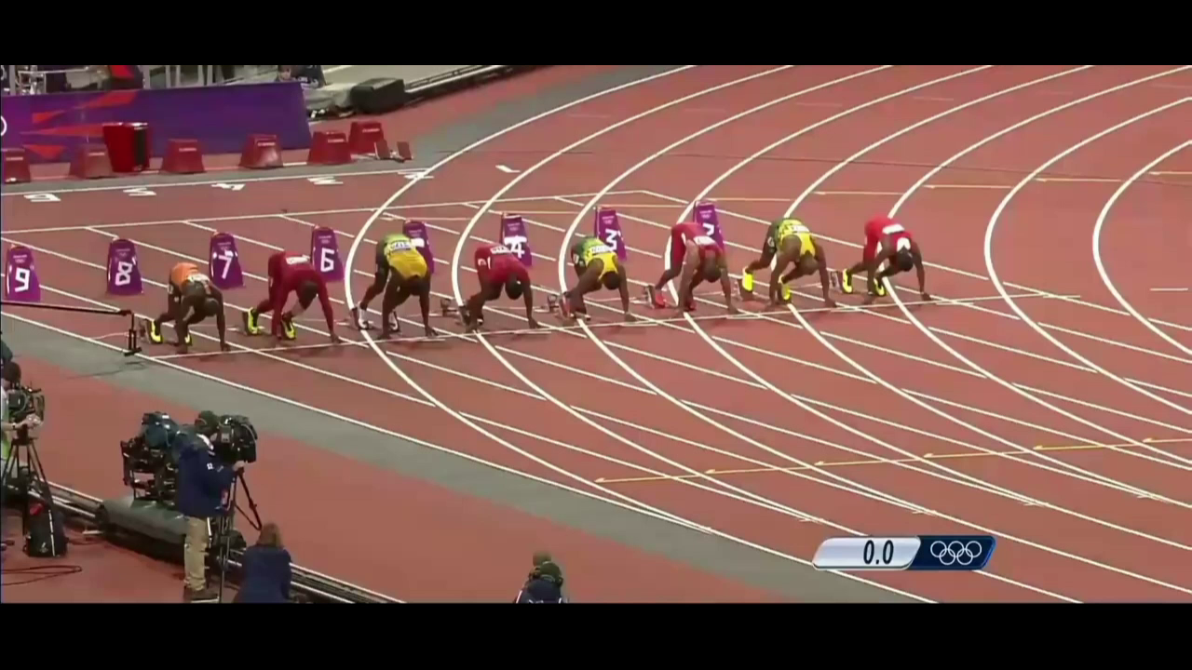
如何判断比赛中谁跑的更快？

Slide 8
一、 运动快慢的比较：
请比较甲、乙运动员，A、B两汽车运动快慢，并说明比较的依据。
运动物体 | 初始位置 | 末了位置 | 所用时间
运动员甲沿直线跑步 | 0m | 100m | 10s
运动员乙沿直线跑步 | 0m | 100m | 11s
汽车A在平直公路上行驶 | 120km | 200km | 2h
汽车B在平直公路上行驶 | 5km | 175km | 2h
方法一：
相同的位移，比较物体运动所用时间的长短
方法二：
相同的时间，比较物体运动位移的大小
思考：表中运动员甲和汽车A哪个运动快?
统一比较标准：
运动物体在单位时间（1s）内通过位移的大小

Slide 9
二、速度（velocity）:
1、定义：
在物理学中，用位移△x跟发生这段位移所用时间△t 的
比来表示物体运动的快慢，称为速度。
2、定义式：
定义方法：比值定义法
速度单位:
在国际单位制中:
m/s 或m·s⁻¹
常用单位:
km/h、cm/s
1m/s =3.6 km/h
3、方向：为运动物体位移的方向。
速度是矢量
4、意义：描述物体位置变化的快慢和方向。

Slide 10
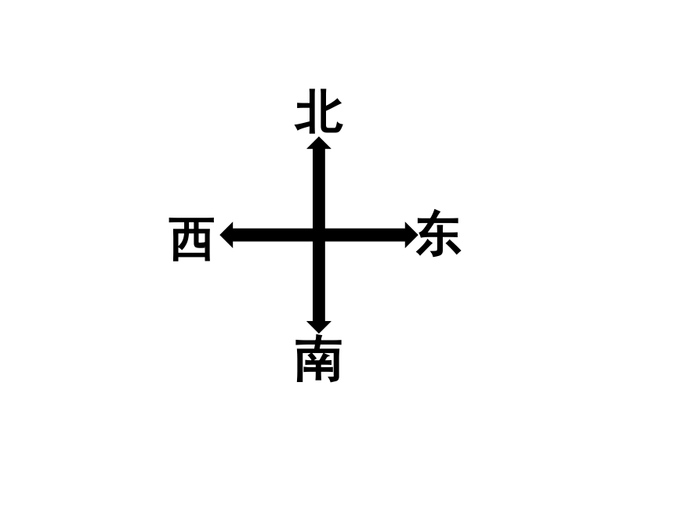
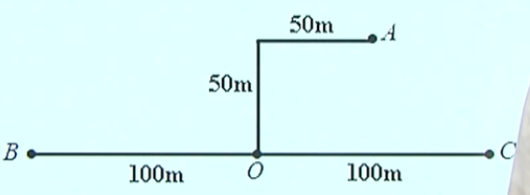
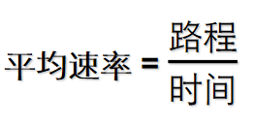
辨析：
“位移除以时间”与初中“路程除以时间”的不同？
标量

Slide 11
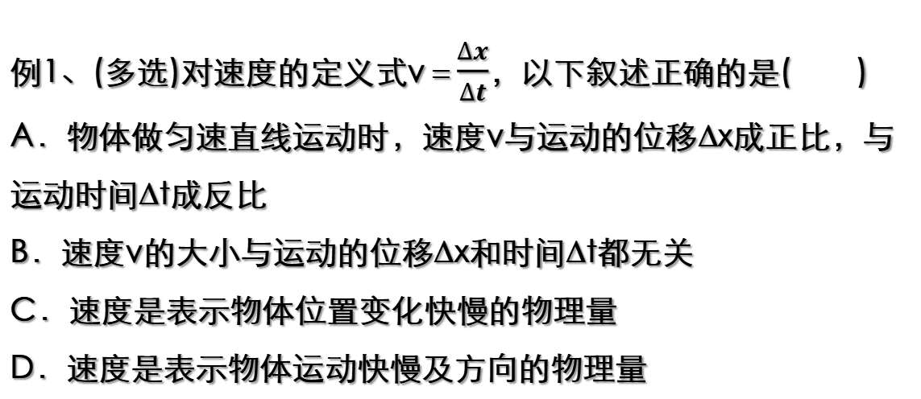
例1、(多选)对速度的定义式v＝$\frac{∆x}{∆t}$，以下叙述正确的是( )
A．物体做匀速直线运动时，速度v与运动的位移Δx成正比，与运动时间Δt成反比
B．速度v的大小与运动的位移Δx和时间Δt都无关
C．速度是表示物体位置变化快慢的物理量
D．速度是表示物体运动快慢及方向的物理量
BCD

Slide 12
例2、(多选)甲、乙两质点在同一直线上做匀速运动，取向右为正方向，甲的速度为2 m/s，乙的速度为－4 m/s，则可知( ) A．乙的速度大于甲的速度 B．因为＋2＞－4，所以甲的速度大于乙的速度 C．这里正、负号的物理意义是表示质点的运动方向 D．若甲、乙两质点同时由同一点出发，则10 s后甲、乙相距60 m
ACD

Slide 13
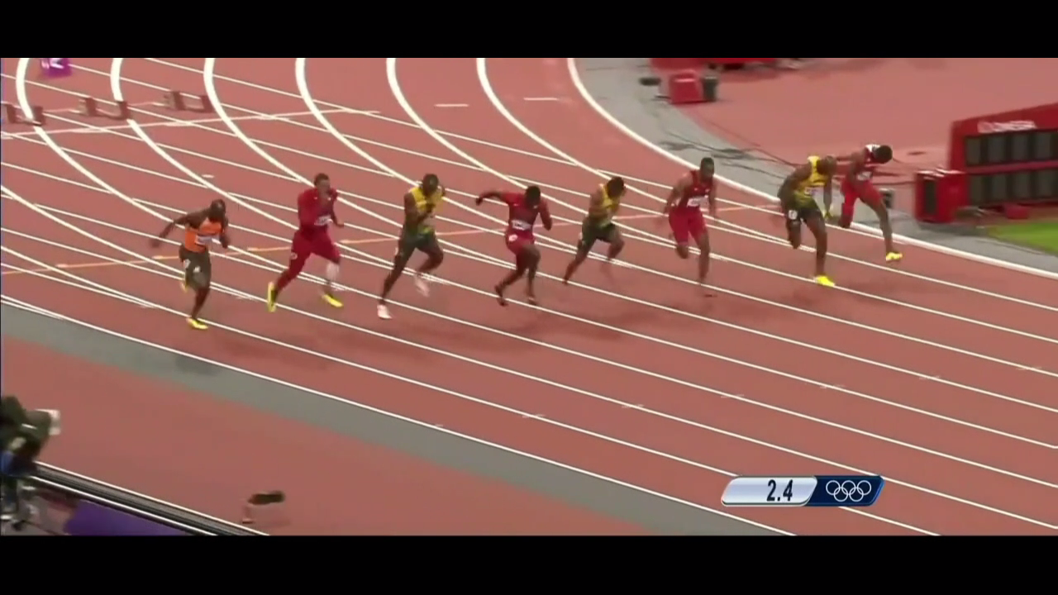
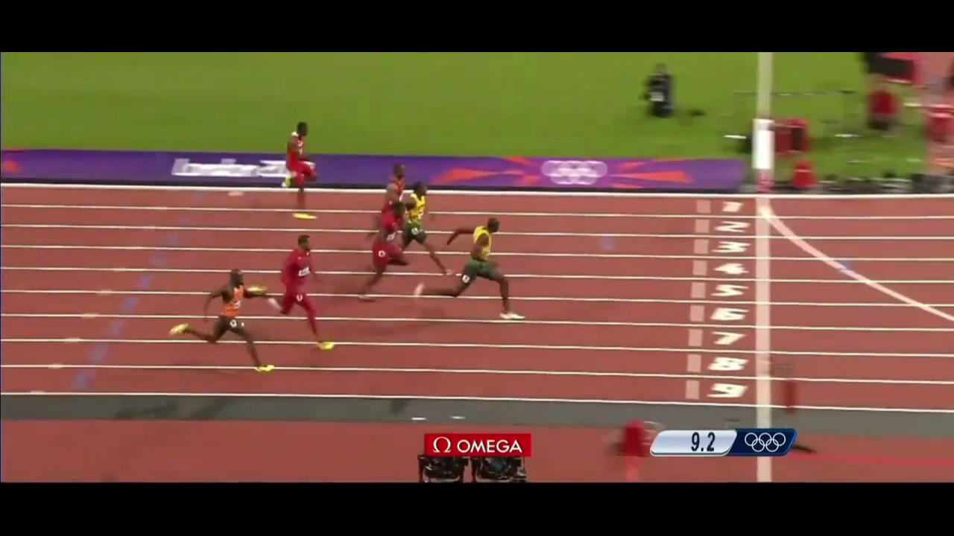
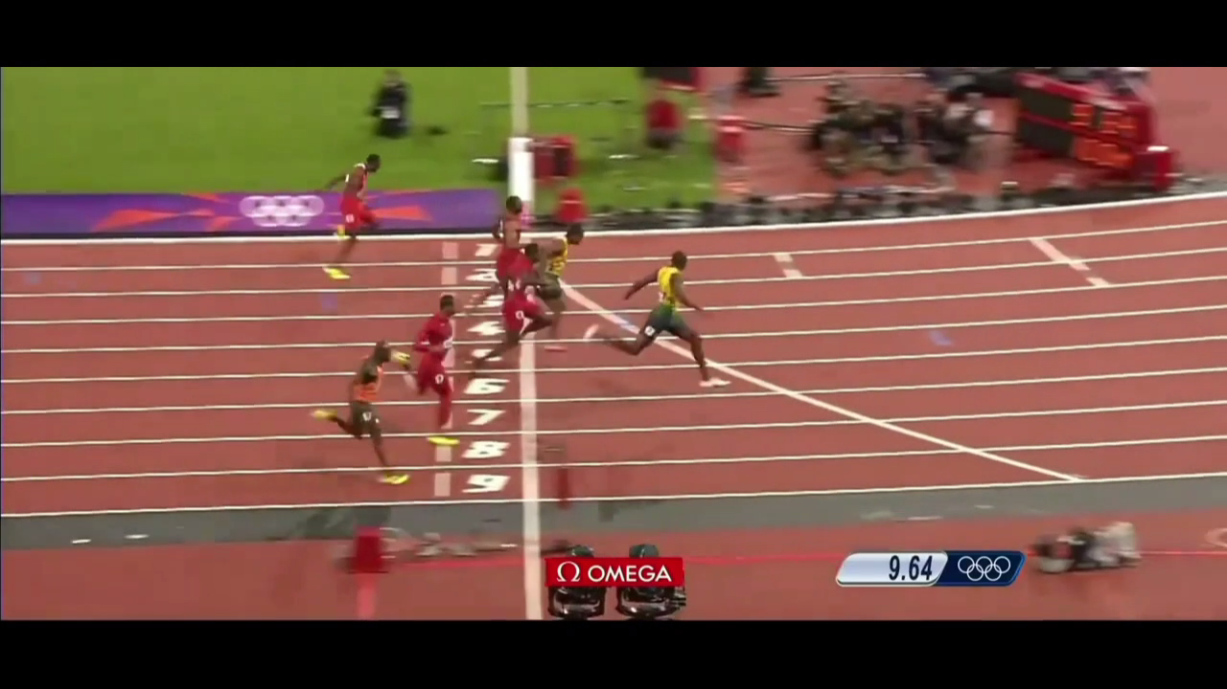
思考与讨论
1、观察上面三幅截图，我们说取得冠军的运动员跑的快，那么这位运动员在100m全程中的每个位置跑的都是最快的吗？
2、对运动员的速度，我们应该怎样理解才更为准确？

Slide 14
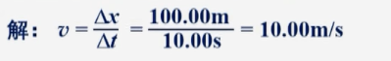
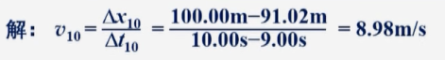
三、平均速度和瞬时速度：
t/s | 0 | 1 | 2 | …… | 7 | 8 | 9 | 10
x/m | 0 | 8.01 | 17.90 | …… | 71.98 | 82.32 | 91.02 | 100
练一练：运动员在10s内的“速度”是多少呢？
练一练：运动员在第10s内的“速度”是多少呢？

Slide 15
三、平均速度和瞬时速度：
1、平均速度
（1）定义：位移与发生这个位移所用时间的比值，叫做物体在这段时间 （或这段位移）内的平均速度。
（2）公式：
（等效替代）
（3）方向：与某段时间内位移的方向一致。
（4）物理意义：粗略地描述物体在某段时间内的平均快慢程度。
注意：平均速度必须指明是哪一段位移或哪一段时间内才有意义。

Slide 16
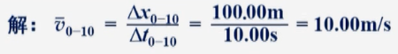
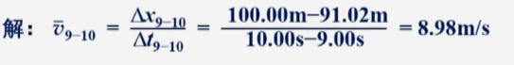
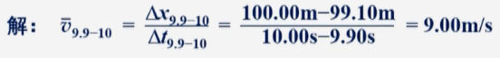
三、平均速度和瞬时速度：
t/s | 9 | 9.1 | 9.2 | …… | 9.7 | 9.8 | 9.9 | 10
x/m | 91.02 | 91.94 | 92.85 | …… | 97.10 | 98 | 99.10 | 100
运动员在10s内的平均速度
运动员在最后1s内的平均速度
运动员在最后0.1s内的平均速度

Slide 17
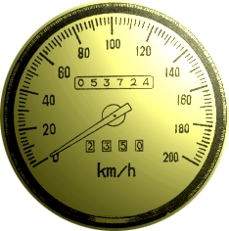
三、平均速度和瞬时速度：
2、瞬时速度
能精确描述物体的运动
（1）定义：
运动物体在某一时刻（或某一位置）时的速度。
（极限方法）
（2）表达式：
方向：
即物体的运动方向（或△x的方向）
瞬时速度是矢量
（标量）
大小：
叫瞬时速率，或简称速率
例3：一火车在隧道里以60km/h速度行驶，钻出隧道口后，通过第一根电线杆时的速度为70km/h。这两个速度各是什么速度?
司机面前的速度计读得的是什么？

Slide 18
四、匀速直线运动和变速运动：
匀速直线运动：
从速度角度：
瞬时速度（包括大小和方向）保持不变的运动
从位移角度：
做直线运动物体在相等时间内通过的位移都相等
匀速直线运动是一个理想化的物理模型，这种运动中，瞬时速度
和平均速度相等。
变速运动：
瞬时速度发生改变的运动

Slide 19
例4、(多选)关于瞬时速度和平均速度，下列说法正确的是( )
A．一般讲平均速度时，必须讲清是哪段时间(或哪段位移)内的平均速度
B．对于匀速直线运动，其平均速度跟哪段时间(或哪段位移)无关
C．瞬时速度和平均速度都可以精确地描述运动的快慢
D．只有瞬时速度才可以精确地描述变速运动
ABD

Slide 20
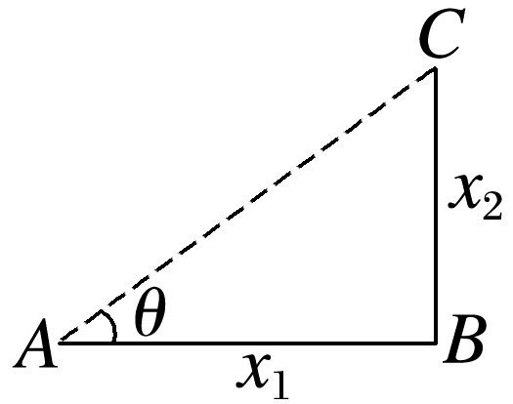
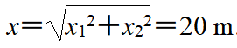
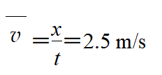
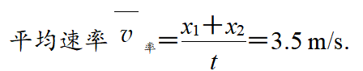
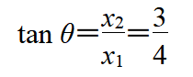
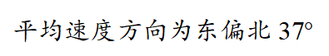
例5、一物体沿正东方向以4 m/s的速度匀速运动4 s，又以3 m/s的速度向北匀速运动4 s，求这8 s内物体的平均速度和平均速率(sin 37°＝0.6，cos 37°＝0.8．
x₁＝4×4 m＝16 m
x₂＝3×4 m＝12 m

Slide 21
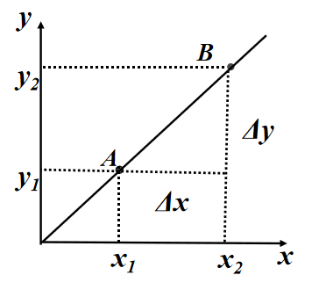
三、平均速度和瞬时速度：
3、位移时间图像中的速度
在数学一次函数y＝kx+b所对应的图像中，用斜率表示图线倾斜程度大小，公式中的K值即为直线的斜率。
斜率的定义：
x/m
400
x-t图像的斜率意义：
300
B
200
若斜率恒定，速度不变，物体做匀速直线运动；
A
100
0
5
10
15
20
t/s

Slide 22
三、平均速度和瞬时速度：
3、位移时间图像中的速度
x/m
400
平均速度：割线斜率
300
B
200
瞬时速度：切线斜率
C
100
A
0
5
10
15
20
t/s

Slide 23
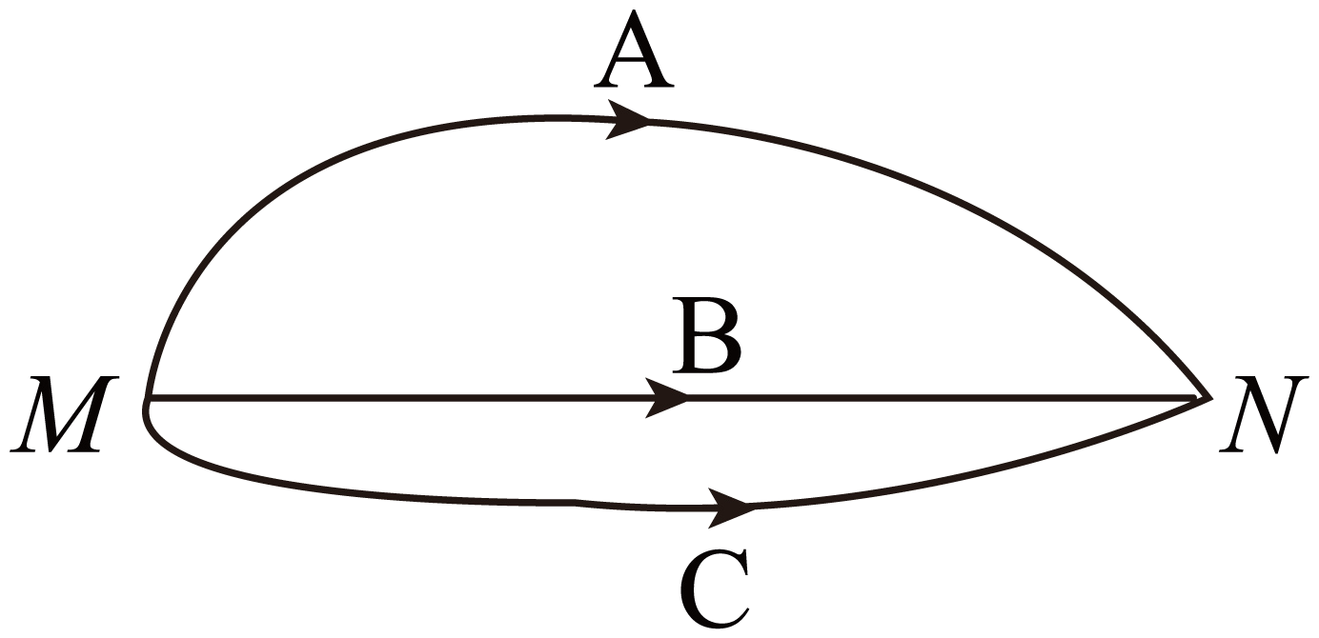
例6、在一次室内田径赛期间，有三位运动员A、B、C从所住地M出发到赛场N。他们选择了三个不同的路径同时出发，最后同时到达赛场，如图所示，则下列说法中正确的是（ ）
A．三个运动员从M点到N点的平均速度相同
B．三个运动员到达N点时瞬时速度相同
C．三个运动员从M点到N点的平均速率相同
D．B运动员从M到N的平均速度方向与任意时刻的瞬时速度的方向相同
AD

Slide 24
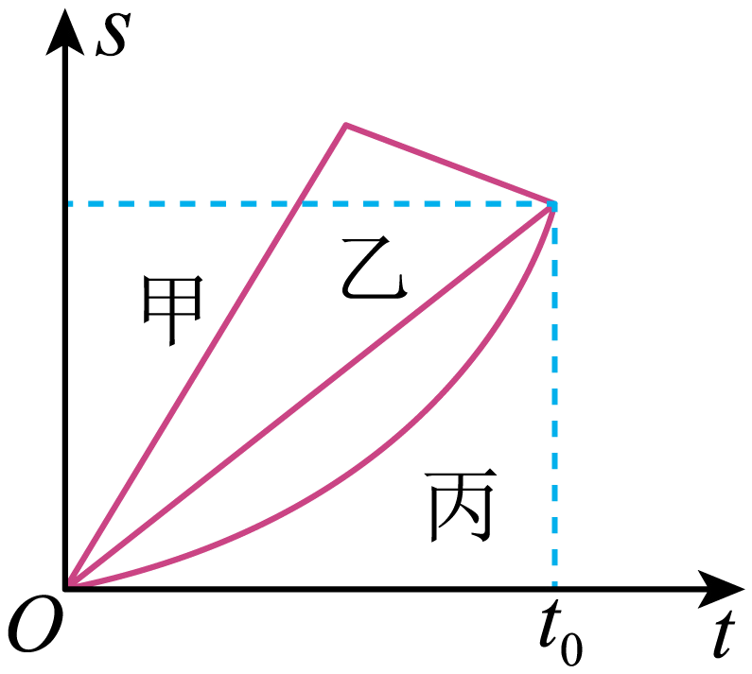
例7、如图所示为甲、乙、丙三个物体相对同一位置的位移图像，则在0—t₀时间内，下列说法正确的是（ ）
A．它们的平均速度相等
B．甲的平均速度最大
C．它们的平均速率相等
D．乙和丙的平均速率相等
AD
x

Slide 25
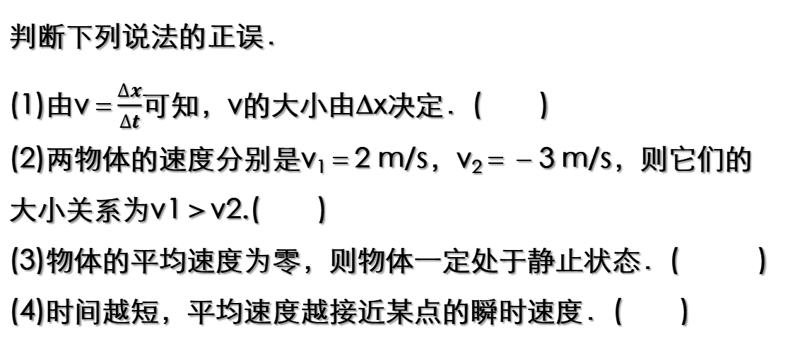
学以致用
判断下列说法的正误． (1)由v＝$\frac{∆x}{∆t}$可知，v的大小由Δx决定．( )
(2)两物体的速度分别是v₁＝2 m/s，v₂＝－3 m/s，则它们的大小关系为v1＞v2.( )
(3)物体的平均速度为零，则物体一定处于静止状态．( )
(4)时间越短，平均速度越接近某点的瞬时速度．( )
×
×
×
√

Slide 26
例1、以下关于速度概念的说法正确的是( )
A．子弹以900 m/s的速度从枪口射出，指的是平均速度
B．汽车在平直的乡村公路上的行驶速度约为30 km/h，指的是平均速度
C．某城区道路汽车的限速为40 km/h，指的是平均速度
D．比较汽车和动车从台州开往杭州的行驶快慢，应比较它们的瞬时速度
B

Slide 27
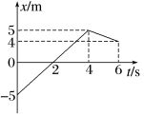
例2、一物体做直线运动，其位移－时间图像如图所示，设向右为正方向，则在前6 s内( )
D
A．物体先向左运动，2 s后开始向右运动 B．在t＝2 s时物体距出发点最远 C．前2 s内物体位于出发点的左方，后4 s内位于出发点的右方 D．在t＝4 s时物体距出发点最远

Slide 28
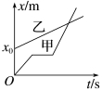
3.(多选)甲、乙两物体在同一直线上运动的x－t图像如图所示，以甲的出发点为原点，出发时刻为计时起点，则从图像中可以看出( )
ACD
A．甲、乙同时出发 B．乙比甲先出发 C．甲开始运动时，乙在甲前面x₀处 D．甲在中途停了一会儿，但最后还是追上了乙

